Slide 1
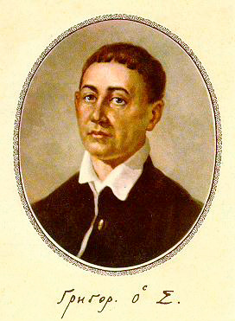
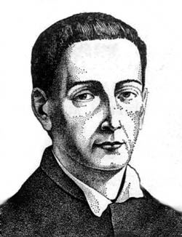
Григорій Савич Сковорода
(1722-1794рр.) — український просвітитель, гуманіст, філософ, поет, педагог.

Slide 2
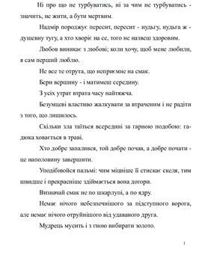
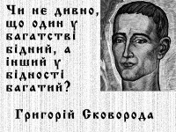
Афоризми Григорія Сковороди

Slide 5
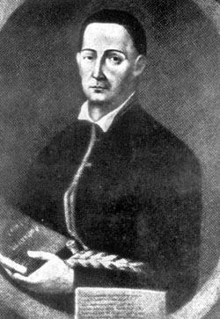

Slide 6
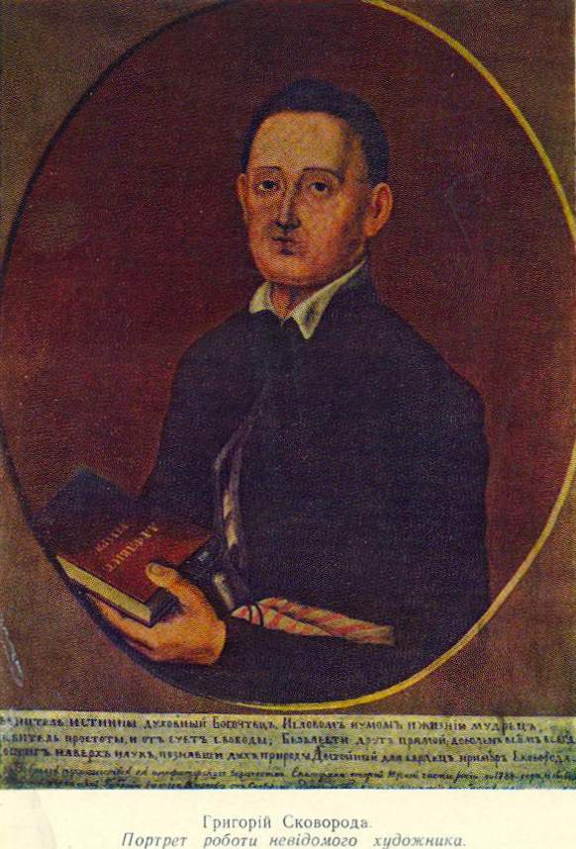

Slide 7
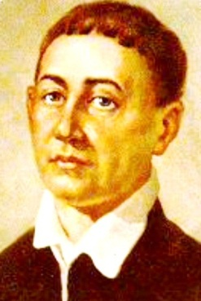

Slide 9
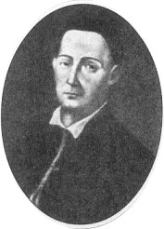

Slide 10
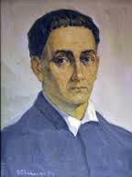

Slide 12
Виконала: учениця 9-А класу НВК”Школа-садок “Софія” Огоновська Марта

